Slide 1





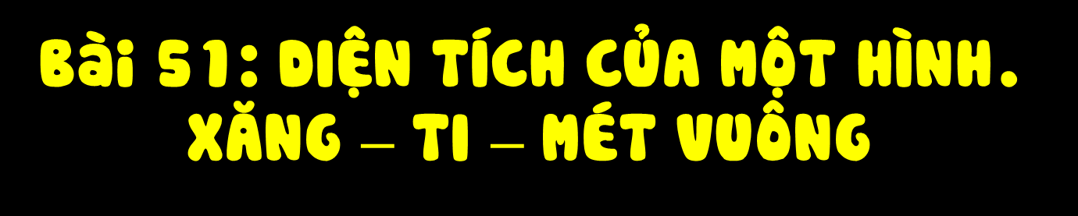




Thứ … ngày … tháng … năm …

Slide 2


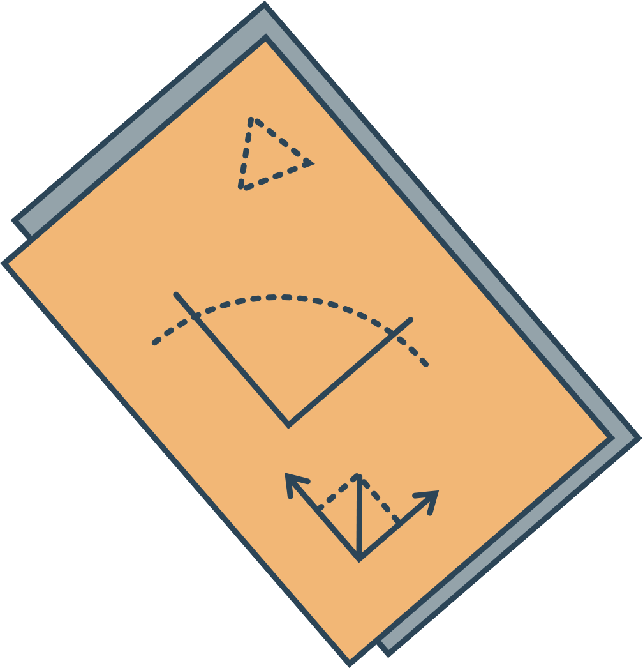

Slide 3




Slide 4
CÂU NÀO ĐÚNG, CÂU NÀO SAI ?
Câu 1: Diện tích hình tam giác bé hơn diện tích hình tròn?
S

Slide 5
Câu 2: Diện tích hình E lớn hơn diện tích hình F?
Đ
E
F

Slide 6
Câu 3 : Diện tích của một hình là toàn bộ bề mặt của hình đó?
Đ

Slide 7

Hương Thảo – Zalo 0972115126

Slide 8
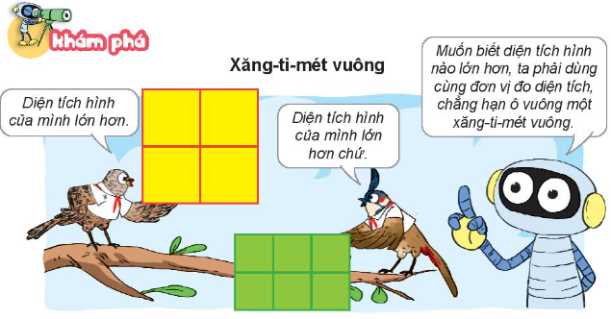

Slide 9
Hình của bạn chim di có mấy ô vuông?
Hình của bạn chào mào có mấy ô vuông?
Theo em hình của bạn nào lớn hơn?
THẢO LUẬN NHÓM ĐÔI

Slide 10

Nếu chỉ nhìn bằng mắt thường chúng ta không thể biết được hình của bạn nào lớn hơn. Như vậy là chúng ta cần một đơn vị chung để so sánh diện tích hình của hai bạn. Đơn vị đó là xăng-ti-mét.

Slide 11


Xăng-ti-mét vuông là một đơn vị đo diện tích.
Xăng-ti-mét vuông là diện tích của hình vuông có cạnh dài 1 cm
Xăng-ti-mét vuông viết tắt là cm²
1 cm

Slide 12

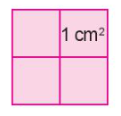
Hình chữ nhật bên gồm 3 ô vuông, mỗi ô vuông có diện tích 1 cm². Diện tích hình chữ nhật bên bằng 3 cm², đọc là: Ba xăng-ti-mét vuông.
Hình vuông bên gồm 4 ô vuông, mỗi ô vuông có diện tích 1 cm². Diện tích hình vuông bên bằng 4 cm², đọc là: Bốn xăng-ti-mét vuông.

Slide 13


Slide 14
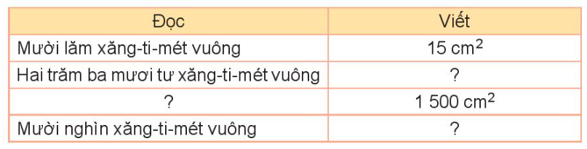
1. Hoàn thành bảng sau (theo mẫu):
234 cm²
Một nghìn năm trăm xăng – ti – mét vuông
10 000 cm²

Slide 15

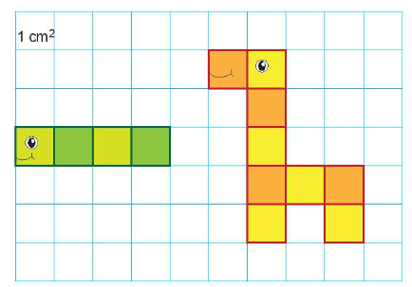
a) Hình con sâu gồm ô vuông 1 cm²
4
?
Diện tích hình con sâu bằng cm².
4
?
b) Hình con hươu cao cổ gồm ô vuông 1 cm²
?
9
Diện tích con hươu cao cổ bằng cm².
9
?

Slide 16

Hương Thảo – Zalo 0972115126

Slide 17


Giáo viên điền vào đây
Giáo viên điền vào đây
Giáo viên điền vào đây
Giáo viên điền vào đây

Slide 18
1. Tính (theo mẫu)
Mẫu: 2cm² + 3cm² = 5cm²
5cm² x 2 = 10 cm²
a) 37cm² + 25 cm² | b) 15cm² x 4
50cm² – 12 cm² | 56cm² : 7

Slide 19








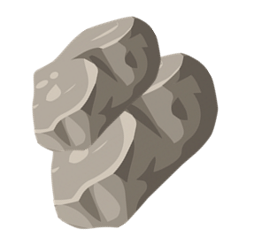


Slide 20
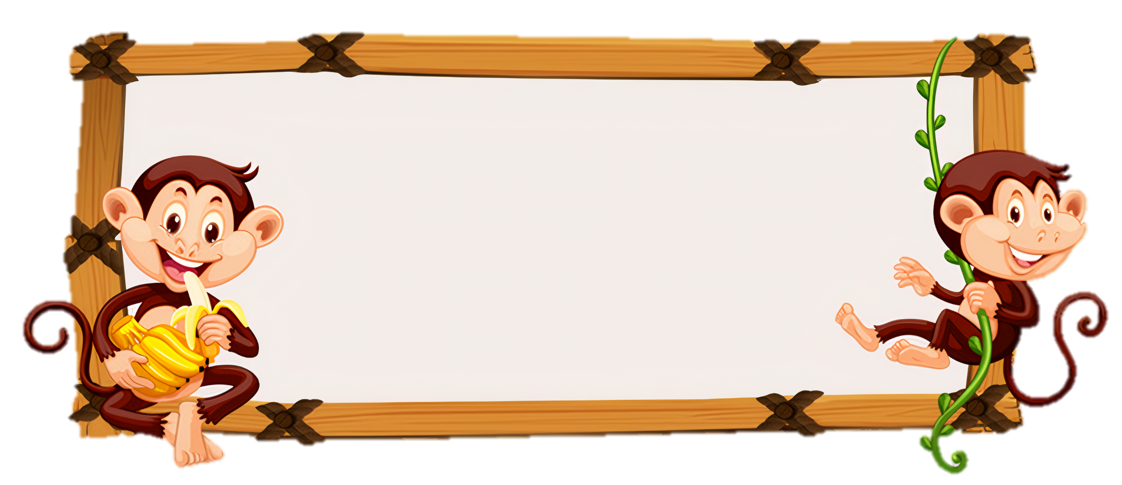



37 cm² + 25 cm² =
A. 62 cm²
C. 52 cm²
B. 72 cm² 1
D. 82 cm²

Slide 21
50 cm² – 12 cm² =
A. 18 cm²
B. 38 cm²
C. 48 cm²
D. 28 cm²

Slide 22
15 cm² x 4 =
A. 50 cm²
B. 70 cm²
C. 60 cm²
C. 80 cm²

Slide 23
56 cm² : 7 =
A. 8 cm²
C. 7 cm²
B. 6 cm²
D. 9 cm²

Slide 24

2. Cánh diều màu đỏ có diện tích 900 cm2. Cánh diều màu vàng có diện tích 880 cm2. Hỏi diện tích cánh diều màu đỏ hơn diện tích cánh diều màu vàng bao nhiêu xăng – ti – mét vuông?
Bài giải:
Diện tích cánh diều màu đỏ hơn diện tích cánh diều màu vàng số xăng – ti – mét vuông là:
900 – 880 = 20 (cm²)
Đáp số: 20 cm²

Slide 25


